Slide 1
02-03 előadás
Szabó Gyula

Slide 2
2. elöadás: Iparvállalatok müködése
Cél: Egy termelövállalat példáján keresztül bemutatásra kerül a vállalat müködés folyamata. Részletezzük a termelési fázisokat, az ehhez kapcsolódó funkcionális szervezeteket, illetve a feladatkört, felelösségi és döntési hatásköröket.
A termelési folyamat bemutatása, idöbeli lefutása (Kerékpárgyár, 15 dia, bizonylatok)
a folyamat üzemgazdasági szempontu megközelitése, négy alrendszere, UNIVAC rendszerkoncepció, 2-1, 2-2 ábra, tervezési, irányitási, végrehajtási és ellenörzési fázisok, 2-3 ábra.
  Kutatás és gyártmányfejlesztés
    Àramköri, mechanikai tervezés, konstrukció, modellezés
    A gyártmányfejlesztés dokumentációi, rajzok, labor leirások, darabjegyzékek
      Technologizálás, müvelettervek, gép és folyamatvezérlések (CAP, CAM)
    Kereskedelem, piackutatás
    Anyagbeszerzés, raktározás és anyaggazdálkodás
    Termeléstervezés és irányitás
    Termékek eladása, eladási és szervizhálózat
    Pénzügyi szektor, kölséggazdálkodás
    Eröforrásgazdálkodás
    Logisztika
  A vállalaton belüli funkcionális tagozódás, szervezeti felépités
    Müködési és folyamatleirások
    Hatáskörök, döntéskoordináció
  A vállalat külsö-belsö környezetének és az irányitás rugalmasságának definiálása

Slide 3
Kereskede-lem, piackutatás
Beszerzés
Pénzügy
Gyártmány-fejlesztés, kutatás
Èrtékesités, értékesitési
hálózat ir.
Gyártásfej-lesztés
Vállalat-vezetés
Humán erö- forrásgaz- dálkodás
Termeléster-vezés,- irányitás
Adatbázis
Beruházás és eszköz-fenntartás
Informatika, szervezés
Logisztika
Anyaggaz- dálkodás
2.1-01 ábra. Vállalat funkcionális modellje

Slide 4
Terméklei-rások
Termelési tervvariációk kidolgozása
Középtávu tervvariációk
Piaci inormf. Megrend.
Vevök
Rövidtávu tervezés
Gyártmány adatok
Szállitók
Anyagbeszerzés bonyolitása
Anyag szük- ségletszámitás
Gyártási adatok
Anyag/félk. adatleirások
Ag./ félkész bevételezés raktárgazd.
Gyártórendelések képzése
Kapacitás - terhelésszámitás
Gyártásinditás
Gyártáskövetés, viszszajelentés
Gyártás pü. elszámolása
Késztermék kiszállitás
Számlázás
2.1-02 ábra. Termelésirányitási alrendszerei és funkciói

Slide 5
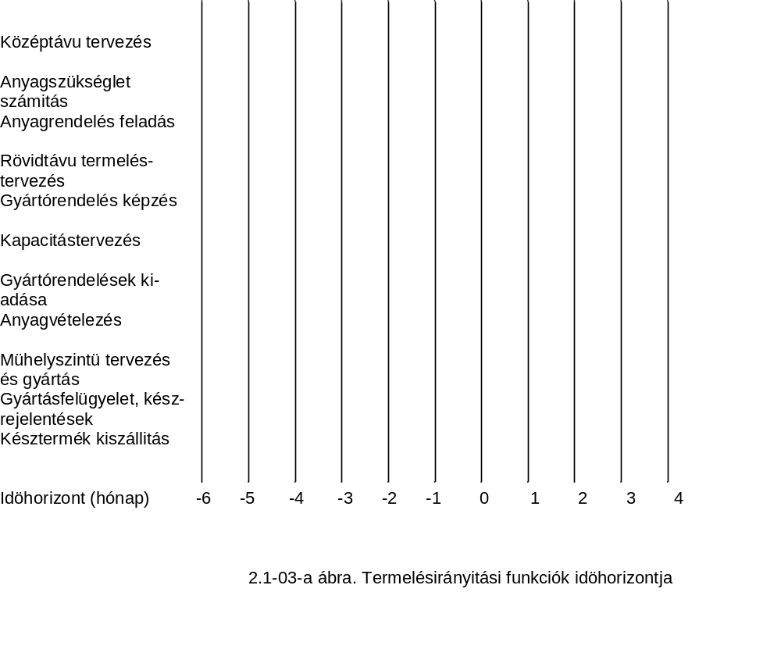

Slide 6
Középtávu tervezés
Anyagszükséglet
számitás
Anyagrendelés feladás
Rövidtávu termelés
-
tervezés
Gyártórendelés képzés
Kapacitástervezés
Gyártórendelések ki
-
adása
Anyagvételezés
Mühelyszintü tervezés
és gyártás
Gyártásfelügyelet
, kész
-
rejelentések
Késztermék kiszállitás
Idöhorizont (hónap)
-
6
-
5
-
4
-
3
-
2
-
1 0
1 2 3 4
2.1
-
03
-
b ábra. Termelésirányitási funkciók idöhorizontja

Slide 7
Kutatási terv
Pénzügyi finanszirozás
Fejlesztés inditása
Elektronikus tervezés
Mechanikus konstrukció
Technológia, müvelettervezés
Kapacitástervezés, beruházás
CAD, CAM robotprogramok
Ütemterv ellenőrzés
Prototipus gyártás
Marketing inditása
2.1-04 ábra. Kutatási és gyártmányfejlesztési rendszermodul

Slide 8
D25 tipus, szerelt első kerék |  |  |  | D25-2005
Sorsz | Tétel neve | Rajzszám | Menny. egység | Mennyi-ség | Megjegyzés
1 | Küllőzött kerék | D25-01 | DB | 1 | Szerelvény
2 | Gumibelső | GUM-10 | DB | 1
3 | Gumiköpeny | GUK-07 | DB | 1
4 | Tengely | TEG-09 | DB | 1
5 | Csapágy | CSA-14 | DB | 2
6 | Alátét | ALA-44 | DB | 2
7 | Szorítócsavar | SCS-05 | DB | 2
8 | Csapágyzsír | ZSI-01 | GR | 3
9
10
11
12
Aláírás: |  | Dátum:
2.1-05 ábra. Darabjegyzék (Neuzer kerékpárgyártás)

Slide 9
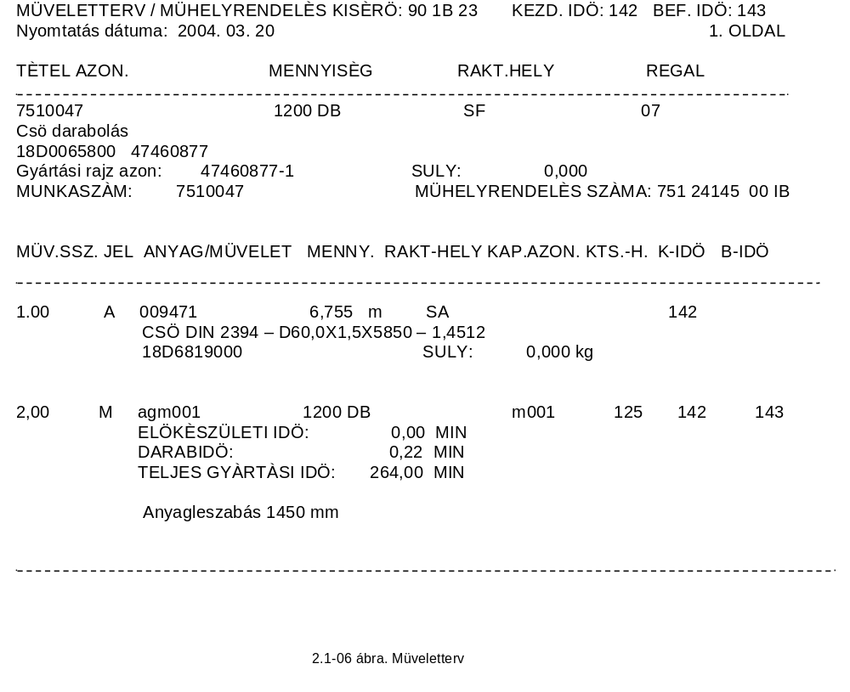

Slide 10
Kereskedelem
Vevöi kapcsolattartás
Piackutatás, vásári részvétel szervezése
Vevöi megren- delések össze- állitása
Termelési terv véglegesitése
Ajánlattétel
Szerzödés kia- lakitás
Vevö értékelés
2.1-07 ábra. Kereskedelmi funkciók

Slide 11
Gyártási terv
Darabjegyzék lebontás
Beszerzés bonyolitása
Bruttó anyag-szükséglet
Rendelések képzése
Àrkialakitás szerzödésköt.
Àrmeghat. szerzödéskötés
Határidözés
Szállitó kiválasztás
Szállitásfelü-gyelet
Tételek nettósitása
Raktári vételezés
Sürgös megrendelések
Rendelés-képzés
Szállitás ellenörzés
Szállitási rekla- mációk bonyol.
2.1-08. ábra: Anyagbeszerzési feladatok

Slide 12
Anyaggazdálkodás
Raktárkészlet kezelése
Gazdálkodási tevékenységek
Raktárirányitás
Készletnyilvántar- tás
ABC analizis
Anyagmozgá-sok irányitása
Leltározás
Elfekvö tételek kimutatása
Magasraktár irányitás
Selejtezés
2.1-09 ábra. Gazdálkodási tevékenységek

Slide 13
Gyártási terv
Termelés tervezés
Gyártás inditás
Gyártás
Gyártás felügyelet
Darabjegyzék lebontás
Bizonylatok elö- állitása
Mühely finom-programozás
Készrejelentések
Határidözés
Gyártórendelés kiadás
Váratlan ténye- zök kezelése
Raktárra vételezés
Tételek nettósitása
Raktári vételezés
Sorozatképzés
Gyártórendelés hálóképzés
Àtfutás határ- idözés
Gyárt. inditás tervezés
Àtmeneti idök csökkentése
Kapacitás kiegyenlités
Àtlapolás
Sorozatbontás
2.1-10. ábra: Termeléstervezési és irányitási feladatok

Slide 14
Èrtékesités és szerviz- tevékenység
Késztermék kiszállitás
Eladóhálózat felügyelet
Szerviz tevékenység
Szállitás ütemezés
Termékleirások dokumentációk
Reklamációk nyilvántartása
Szállitási út logisztika
Eladás, számlázás
Munkatárs hozzárendelés
Kiszállitás és számlázás
Reklamáció felvétel
Költség, anyag- elszámolás
Göngyöleg elszámolás
Termék recycling
2.1-11 ábra: Vállalati értékesitési és szerviz funkciók

Slide 15
Vállalati pénzügyek
Pénzügyi tervezés
Költséggazdál-kodás
Tervkészités
Elökalkuláció
Termék árkalkuláció
Hitelek, kintlevöségek
Gyárt. folyamat kalkuláció
Mérlegkészités
Könyvelés, Utókalkuláció
Anyagkönyvelés
Likviditás tervezés
Költségelemzés
Àlló,-fogyóeszk. könyvelés
Számlalikvi-dáció
Kölséghelyi rá- forditások
2.1-12 ábra: Pénzügyi, költséggazdálkodási funkciók

Slide 16
Vállalati eröforrások
Humán erörrás (munkatársak)
Vállalati eszközök
Munkaerö/fela- dat ütemezés
Gép/munkahely nyilvántartás
Beruházás tervezés
Jelenlét
nyilvántartás
Gépkarbantar- tás, (TMK)
Továbbképzés
Szerszám,
Fogyóeszköz
Felujitás, karbantartás
Munkaügyi nyillvántartás
Èpület management
Látógatói
beléptetö rendszer
2.1-13 ábra: Eröforrásgazdálkodási funkciók

Slide 17
Vevöi megrendelés
Anyagszük- ségletszámi- tás
Anyagbe- szerzés bo- nyolitása
Anyagátvétel, raktározás
Termelési tervvariációk kidolgozása
Ag./ félkész bevételezés raktárgazd
Vevörende-lés visszai-gazolás
lás
Szállitási fel-
tételek kidol- gozása
Gyártáselö- készités
Gyártásinditás
Késztermék kiszállitás
Gyártásfelü-gyelet,kész-rejelentés
Gyártás pü. elszámolása
Szállitólevél
Számla
Számlázás
2.1-14 ábra. Iparvállati logisztikai modell

Slide 18
Titkárság
Rendészet
Jogi osztály
Protokol o.
Vállalat- vezetés
Humán eröf.
Telephelyek
Gazdasá- gi igazg.
Keresked. igazgató
Fejlesztési igazgató
Termelési igazgató
Szervezés számtech.n.
Pénzügy
Marketing
Gyártmányfjl
Gyártáselök.
Rendszerfejl
Költséggazd.
Gyárt. tervk.
Gyártásfejl.
Alkatrészgy.
Számitó kp.
Analitika
Èrtékesités
Kutatás
Szerelöüzem
Pü. tervezés
Bolthálózat
MEO
Ag. beszerz.
Szervizhál.
Anyaggazd.
Gazdálkod.
Logisztika
2.2-1 ábra. Szervezeti felépités

